Slide 1
Кафедра экологической безопасности телекоммуникаций
Дисциплина «Безопасность жизнедеятельности»
Тема : Оценка устойчивости функционирования объектов экономики и
безопасности жизнедеятельности населения и персонала в прогнозируемых
условиях чрезвычайных ситуаций: поражающие факторы, возникающие при
аварии на химически опасном объекте.
Задача 3 : Оценка БЖД людей и устойчивости функционирования объекта в случаях воздействия АХОВ.
Группа: ИКПИ-23
Выполнил: студент Даненко А.А.
Преподаватель: к. воен. н., доц. О.Л. Мальцева
Санкт-Петербург
2025

Slide 2
Содержание
Введение
1. Исходные данные для расчета
2. Оценка общей обстановки на объекте связи в случае ЧС
3. Задачи
4. Расчеты
5. Результаты расчетов
Выводы
Инженерно-технические мероприятия
Литература

Slide 3
Введение
Товарищ преподаватель, главным инженером СУС н.п. Васильковым Андреем Алексеевичем при уяснении задачи и оценки обстановки варианта №85 было выявлено:
в результате аварии на химическом предприятии произошёл вылив АХОВ на территорию, в результате которого произошло загрязнение окружающей среды и возможно поражение работников объекта связи.
Nос = 45 человек;
Средства индивидуальной защиты - 100%;
R3 = 3.89 км;
АХОВ Фосген в количестве G = 85 т.
Способ хранения АХОВ на не обвалованной ёмкости;
v = 4 м/с.

Slide 4
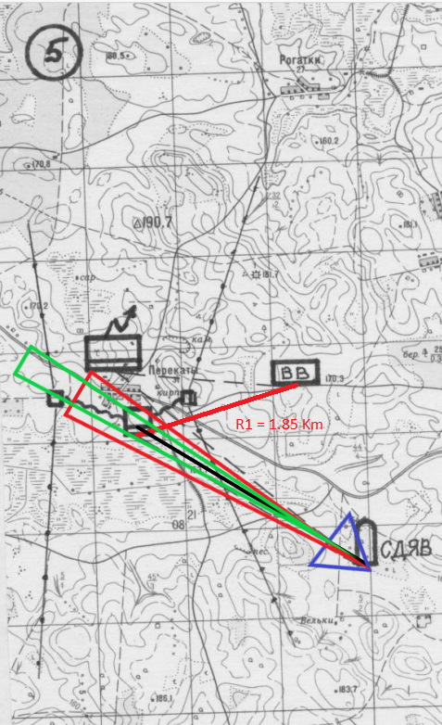
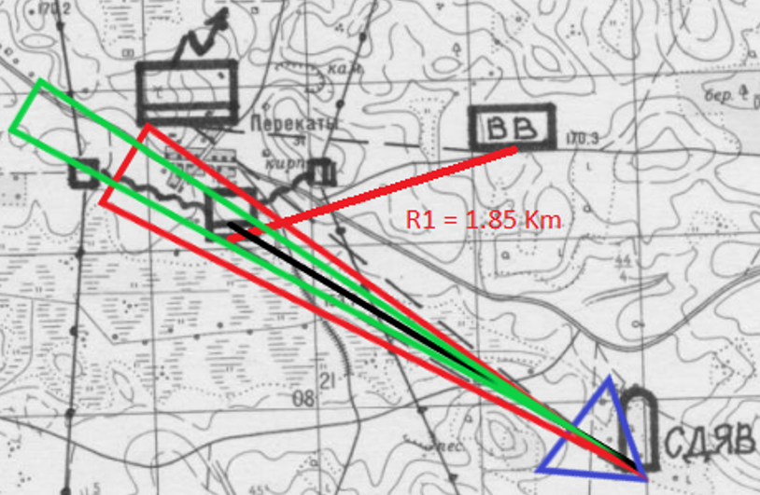
1. Исходные данные для расчета
Химическое предприятие находится на расстоянии R₃ = 3,89 км от н.п. Перекаты. На химическом объекте находится Фосген в количестве G = 85 т. Емкости СДЯВ хранятся в не обвалованных резервуарах.
Изотермия 9.5 * 1.425 км
  Инверсия 36.1 * 9.5 км
  Конвекция 2.09 * 1.672 км
Сторона каждого квадрата
карты равна 1 километру

Slide 5
2. Оценка общей обстановки на объекте СУС в случае ЧС
1. Методом прогнозирования определили потенциально опасные объекты на территории объекта, н.п. Перекаты и на территории, прилегающей к объекту. Ими являются:
химическое предприятие.
2. В результате ЧС могут возникнуть следующие поражающие факторы:
выброс Фосгена в количестве 𝐺 = 85 т при разрушении емкостей на химическом предприятии

Slide 6
3. Задачи
Расстояние от химического предприятия до н.п. Перекаты R₂ = 3,89 км;
Определить:
параметры зоны химического загрязнения – площадь разлива АХОВ,
глубину и ширину зоны химического загрязнения;
время подхода зараженного воздуха к объекту связи;
время поражающего действия АХОВ;
возможные потери среди работников объекта связи.
Сделать выводы.
Выработать предложения.

Slide 7
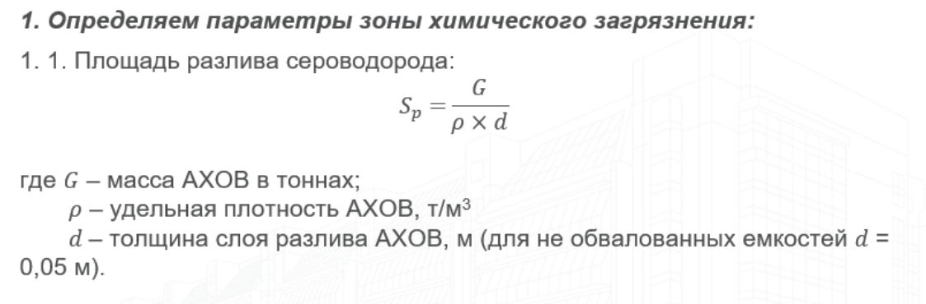



4. Расчеты
Фосгена

Slide 8
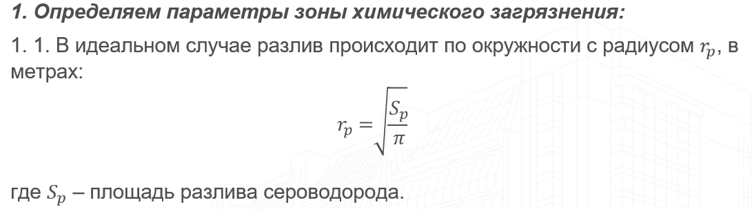


4. Расчеты
Фосгена
19.52 м

Slide 9
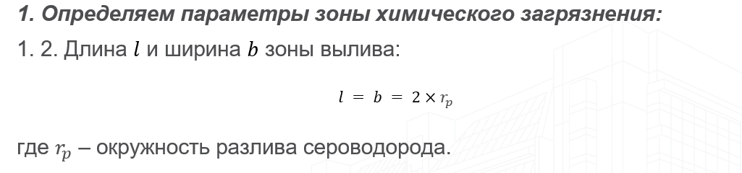
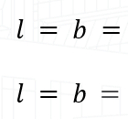
4. Расчеты
Фосгена
2 * 19.52
39.04 м

Slide 10
4. Расчеты
1. Определяем параметры зоны химического загрязнения:
1.3. Определяем глубину зоны химического загрязнения для вертикальной устойчивости воздуха — инверсия, изотермия и конвекция:
Ёмкости не обвалованы, при скорость ветра 4 м/с.
При изотермии Гизот = 19 × 0,5 = 9.5 км
При инверсии Гинв = 19 × 5 × 0,38 = 36.1 км
При конвекции Гконв = 19 / 5 × 0,55 = 2.09 км

Slide 11
4. Расчеты
1. Определяем параметры зоны химического загрязнения:
1.3. Определяем ширину зоны химического загрязнения для вертикальной устойчивости воздуха — инверсия, изотермия и конвекция:
Ёмкости не обвалованы, при скорость ветра 2 м/с.
При изотермии Шизот = Гизот × 0,15 = 9.5 × 0,15 = 1.425
При инверсии Шинв = Гинв × 0,03 = 36.1 × 0,03 = 1.083
При конвекции Шконв = Гконв × 0,8 = 2.09 × 0,8 = 1.672

Slide 12
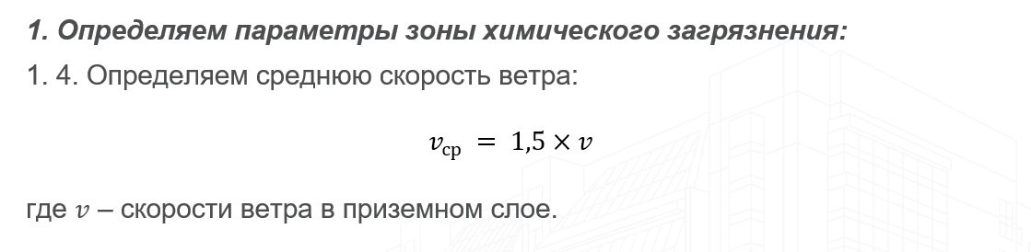

4. Расчеты
1.5 * 4
6 м/c

Slide 13
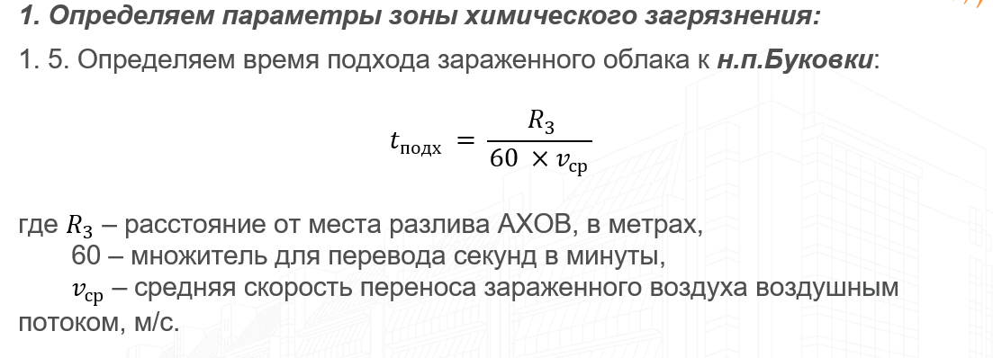
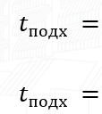

4. Расчеты
10.8 мин

Slide 14
4. Расчеты
1. Определяем параметры зоны химического загрязнения:
1.6. Определяем время поражающего действия АХОВ:
tисп = tпораж = 1.4 × 0.32 = 0,45 ч = 27 мин
Через 27 мин после начала химического заражения на предприятии уровень химического загрязнения должен уменьшиться до нормального. Но перед возвращением работников из места временного размещения вне зоны химического заражения (или выхода из герметизированных помещений на предприятии) следует провести химическую разведку местности и помещений и при необходимости провести их дегазацию, силами нештатных аварийно-спасательных формирований предприятия.

Slide 15
4. Расчеты
1. Определяем параметры зоны химического загрязнения:
1.7. Определяем возможные потери среди персонала:
П = 45 чел × 0,04 = 2 человека
При численности работающей смены на объекте связи Nос = 45 человек и обеспеченности противогазами на 100 %.
Ориентировочная структура поражения людей от АХОВ составляет:
поражения легкой степени — 25%;
средней и тяжелой степени — 40%;
со смертельным исходом — 35%.
Потери по степени тяжести распределяются следующим образом:
поражения легкой степени — 2 чел. × 0,25 = 0,5 ≈ 1 чел.
поражения средней и тяжелой степени — 2 чел. × 0,4 = 0.8 ≈ 1 чел.
поражения со смертельным исходом — 2 чел. × 0,35 = 0.7 ≈ 1 чел.

Slide 16
Выводы:
1. Наиболее опасным для н.п. Перекаты является сценарий развития аварии с выбросом Фосгена при инверсии и изотермии. Глубина зоны химического заражения при данных условиях превышает расстояние от химического предприятия до населенного пункта.
2. При сложившейся метеообстановке (инверсия, скорость ветра 4 м/с) населенный пункт Перекаты окажется в зоне смертельно опасной концентрации Фосгена. На всей территории населенного пункта будет наблюдаться поражающая концентрация АХОВ.
3. Для предотвращения массовых потерь среди населения населенного пункта Перекаты необходимо провести следующие мероприятия:
Эвакуацию населения из зоны химического заражения в направлении, перпендикулярном направлению ветра.
Оповещение населения об использовании средств индивидуальной защиты органов дыхания (ватно-марлевые повязки, противогазы).
Обеспечение герметизации помещений для населения, не подлежащего эвакуации.

Slide 17
Оценка БЖД жителей н.п., персонала объекта и устойчивость функционирования объекта в случае вылива АХОВ.
От воздействия паров фосгена получат поражения различной степени тяжести следующие категории населения:
Люди, находящиеся на открытой местности – получат поражения тяжелой и средней степени тяжести (потеря сознания, судороги, острый отек легких с летальным исходом при времени экспозиции более 20-30 минут).
Люди, находящиеся в простейших укрытиях и зданиях – получат поражения средней и легкой степени тяжести (резь в глазах, слезотечение, тошнота, рвота, головокружение).

Slide 18
Инженерно-технические мероприятия:
Инженерно-технические мероприятия на химически опасном объекте должны включать:
размещение запасов фосгена в обвалованных или заглубленных резервуарах с устройством аварийных резервуаров-ловушек; оснащение емкостей системами автоматического контроля и аварийной сигнализации; создание на подходах к населенному пункту Перекаты рубежей для постановки водяных завес.
Организационные мероприятия предусматривают: создание и поддержание в готовности системы оповещения персонала и населения; обеспечение 100% работников объекта и населения в н.п. Перекаты средствами индивидуальной защиты органов дыхания; заблаговременное прогнозирование зон химического заражения по реальным метеоданным.
Мероприятия на случай аварии должны быть направлены на немедленную организацию эвакуации населения из угрожаемой зоны в направлении, перпендикулярном направлению ветра, и проведение работ по локализации очага химического заражения силами газоспасательной службы.

Slide 19
Литература
1. Воздвиженский Ю. М., Панихидников С. А. Безопасность жизнедеятельности на
предприятиях связи в условиях чрезвычайных ситуациях / СПбГУТ. – СПб., 2013.
2. Воздвиженский Ю.М. Методические рекомендации для практических занятий и
задания для студентов всех направлений (специальностей) по оценке устойчивости
функционирования объектов связи в чрезвычайных ситуациях/Ю. М. Воздвиженский, В. А.
Феоктистов, В. К. Иванов. СПбГУТ, – СПб., 2014.
3. Воздвиженский Ю. М. Безопасность жизнедеятельности на предприятиях связи /
Ю.М. Воздвиженский, Н. Н Короткова, Е. Н. Костромина, С.А. Овчинников, Г. Н. Бучин.
СПбГУТ, – СПб., 2009.
4. Воздвиженский Ю. М., Короткова Н.А. Безопасность жизнедеятельности. Некоторые
аспекты психологии поведения человека в чрезвычайных ситуациях./ СПбГУТ. –СПб., 2005.
5. Нормы радиационной безопасности (НРБ-99): Гигиенические нормативы. – М.: Центр санитарно-эпидемиологического нормирования, гигиенической сертификации и экспертизы Минздрава России, 1999. – 116 с.

Slide 20
Спасибо за внимание
дата

